Slide 1
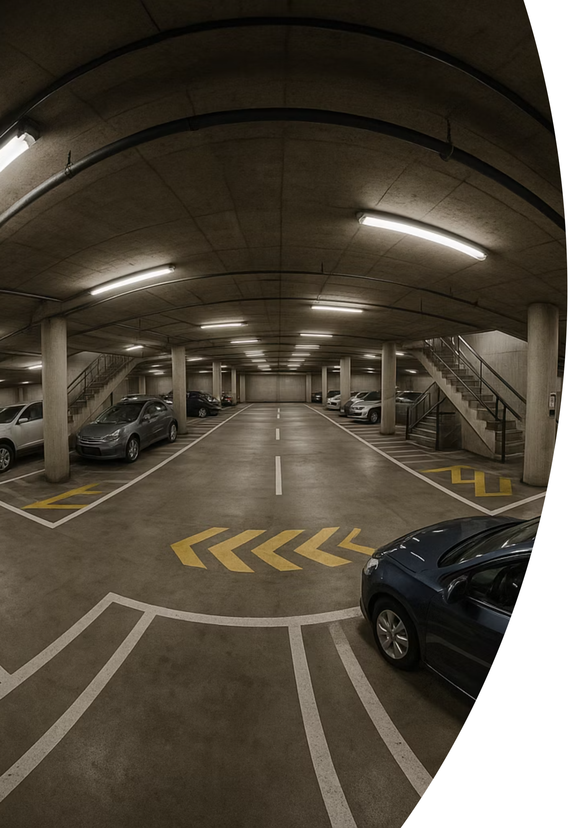
Автоматизированная система управления парковкой на основе компьютерного зрения
Доступное, масштабируемое решение для автоматизации парковок — с использованием технологий компьютерного зрения и распределённых вычислений.
КОМПЬЮТЕРНОЕ ЗРЕНИЕ
РАСПОЗНАВАНИЕ НОМЕРОВ
АВТОМАТИЗАЦИЯ

Slide 2
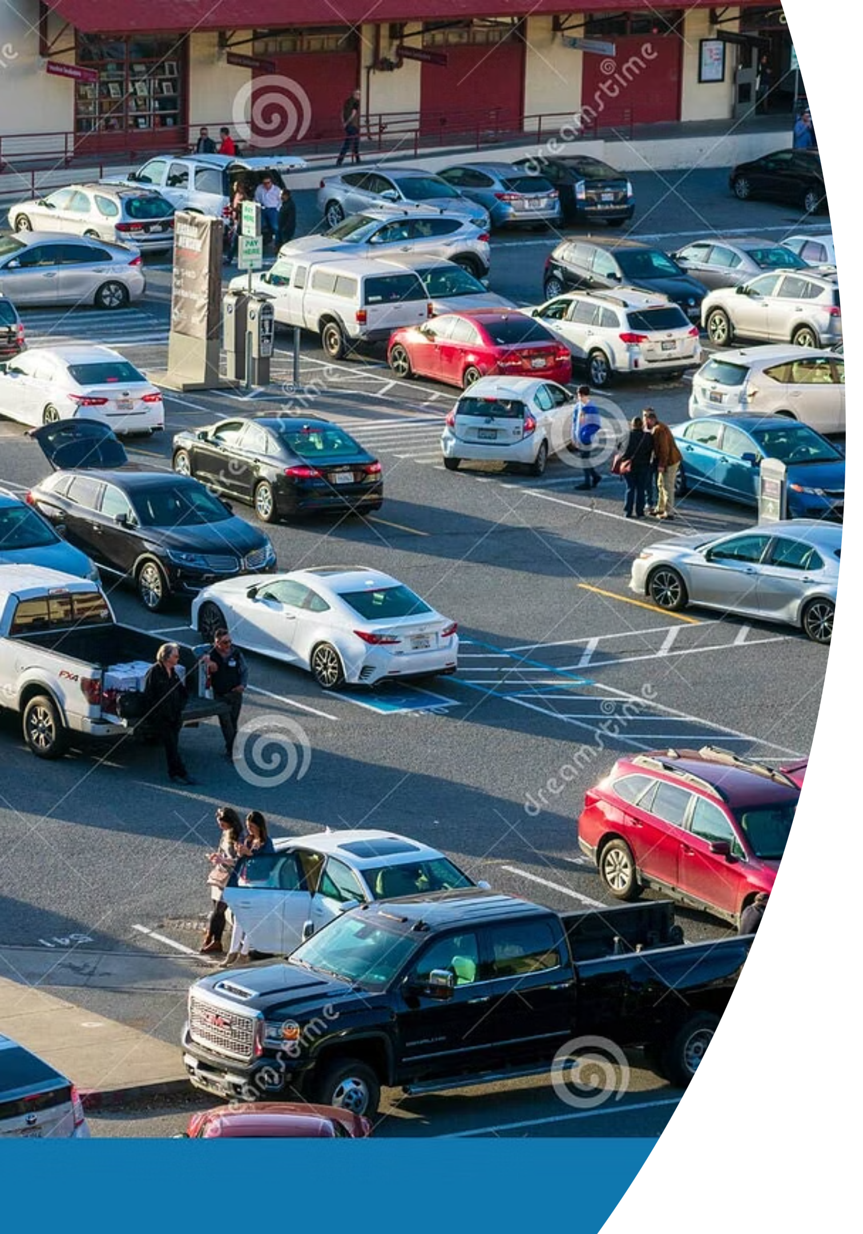
Проблема: парковки тормозят города
30% городского трафика
Автомобили тратят время и топливо на поиск свободного места, создавая пробки.
Высокая стоимость
Существующие решения стоят от $10 000 и выше, что недоступно для малых и средних парковок.
Закрытые системы
Проприетарный код и сложная интеграция блокируют развитие и адаптацию под нужды клиента.
Человеческий фактор
Ошибки операторов и низкая скорость обслуживания снижают пропускную способность парковки.

Slide 3
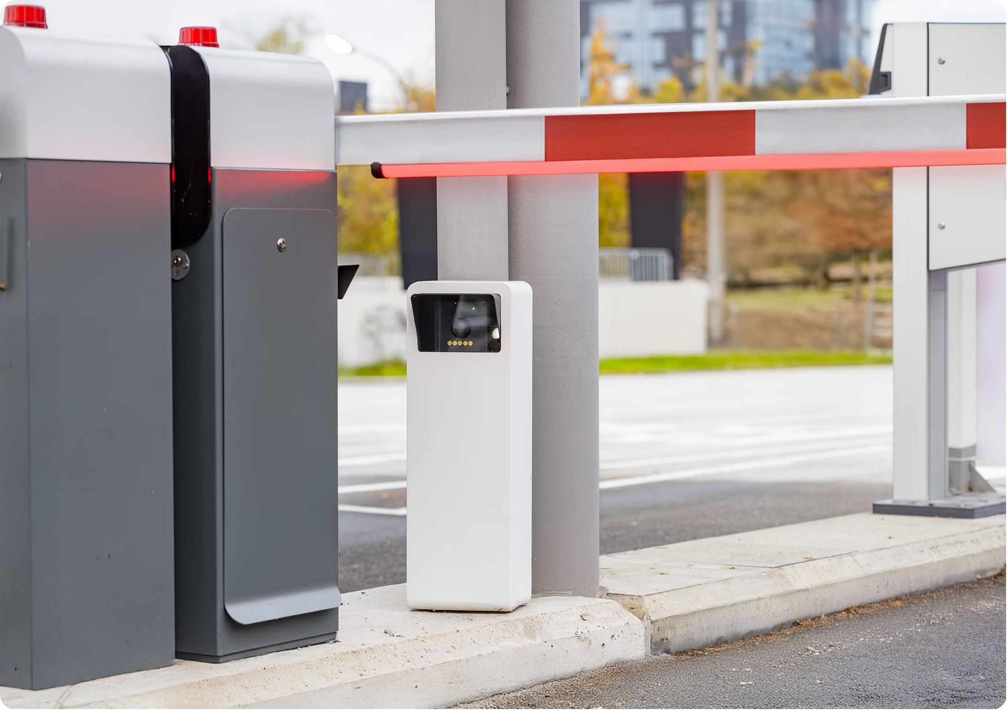

Наше решение
Система автоматически распознаёт номера автомобилей, управляет шлагбаумами и формирует отчёты — без участия оператора.
Распознавание за 1 секунду
Номер определяется в реальном времени при въезде и выезде.
Полная автоматизация
Управление въездом, выездом, тарифами и уведомлениями.
В 5–10 раз дешевле аналогов
Работает на стандартных веб-камерах — без специализированного оборудования.

Slide 4




Технологический стек
Современный открытый стек обеспечивает скорость, надёжность и лёгкость развёртывания.
Python + FastAPI
OpenCV + EasyOCR
Высокопроизводительный REST API с асинхронной архитектурой.
Распознавание номерных знаков с высокой точностью в любых условиях освещения.
Celery + Redis
PostgreSQL + Docker
Асинхронная обработка задач и кэширование для высокой нагрузки.
Надёжное хранение данных и контейнеризация для быстрого развёртывания.

Slide 5

Результаты тестирования
92,7%
1 сек
Точность распознавания
Время обработки
Подтверждена на реальных данных с городских парковок.
От захвата кадра до принятия решения о пропуске.
100+
×10
Одновременных пользователей
Ниже стоимость
Система стабильно работает под высокой нагрузкой.
По сравнению с коммерческими аналогами на рынке.
Все показатели получены в ходе реальных испытаний на действующих парковочных объектах.

Slide 6


Команда проекта
Боровикова Кристина
Малин Горослав
Project Manager, архитектор системы
Савин Иван
Янкина София
Backend-разработчик
Никитин Антон
Денисов Александр
ML-инженер
Стракшис Елмзавета
Хазов Максим
ML-инженер

Slide 7
Рынок и перспективы развития
Целевая аудитория
Дорожная карта
Мобильное приложение
1
🏬 Торговые центры
🏢 Бизнес-центры
Поиск мест, бесконтактная оплата и уведомления для водителей.
🅿️ Городские паркинги
2
Интеграция с умным городом
Подключение к городским транспортным системам и светофорам.
ML-прогнозирование
3
Предсказание загруженности парковок на основе исторических данных.

Slide 8


Свяжитесь с нами
Готовы обсудить внедрение системы на вашем объекте. Проведём демонстрацию и рассчитаем стоимость проекта.
Боровикова Кристина
Project Manager, архитектор проекта
@kristina0987
Спасибо за внимание! Будем рады ответить на ваши вопросы.

